Slide 2
نیمه شعبان روز ولادت امام زمان علیه السلام است.
نام مبارک ایشان: حضرت حجة بن الحسن ارواحنا له الفدا (جانهای ما به فدایش)

Slide 3
نام مبارک مادرشان: حضرت نرجس خاتون
نام مبارک پدرشان: حضرت امام حسن عسکری علیه السلام امام یازدهم
ولادت حضرت: 15 شعبان سال 255 هجری
شروع امامت ایشان سال 260

Slide 4
پیامبران راهنمایان انسانها به سوی سعادت از سوی خدای مهربان
حضرت محمد صلوات الله علیه و آله آخرین پیامبرِ خدای مهربان
بعد از پیامبر، امامان راهنمایان الهی
اولین امام حضرت امیرالمومنین علی علیه السلام

Slide 5
در سوره ی حمد در هر نماز می‌خوانیم:
«الْحَمْدُ لِلَّهِ رَبِّ الْعالَمينَ *الرَّحْمنِ الرَّحيمِ»
ستايش مخصوص خداوندى است كه پروردگار جهانيان است. (خداوندى كه) بخشنده و بخشايشگر است.

Slide 6
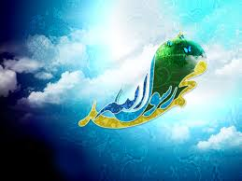
وقتی خدا ما انسان‌ها را خلق کرد، ما را رها نکرد؛ پیامبرانی برای هدایت مردم فرستاد.

Slide 7
با اینکه پیامبران بسیار مهربان بودند و فقط می خواستند انسانها سعادتمند باشند اما انسانهای ظالم، همه‌ی پیامبران را بسیار اذیت کردند

Slide 8
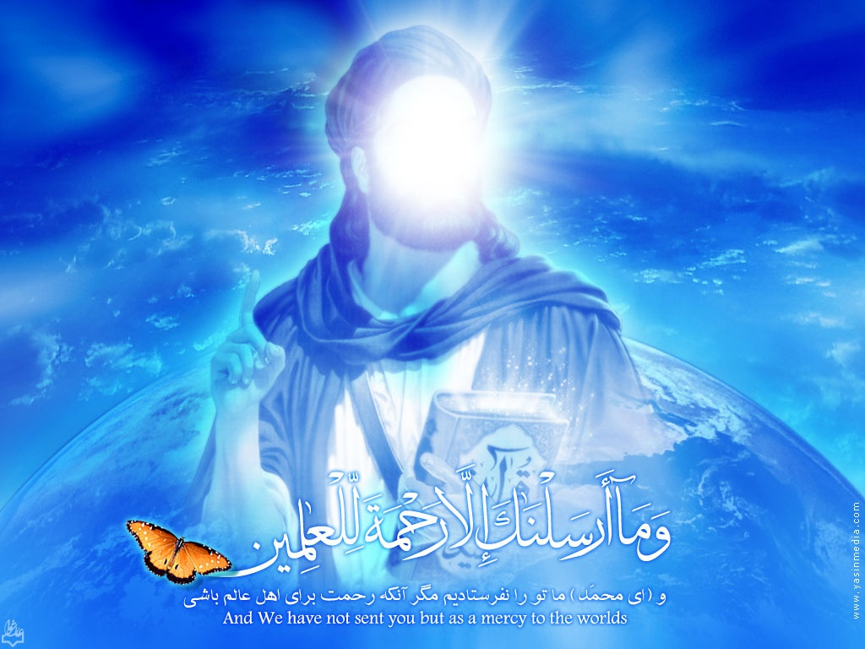
انسانهای ظالم، پیامبر ما حضرت محمد بن عبدالله علیه السلام را بسیار شکنجه دادند.

Slide 9
بعد از پیامبران، خداوند امامان را برای راهنمایی مردم به راه سعادت فرستاد، اما آنها هم توسط ظالمین بسیار اذیت شدند.

Slide 10
امامان را یا در محراب مسجد مثل امیرالمؤمنین علیه السلام به شهادت رساندند

Slide 11
یا در میدان جنگ مثل امام حسین علیه السلام به شهادت رسیدند

Slide 12
یا توسط سم مثل امام رضا علیه السلام ایشان را به شهادت رساندند.

Slide 13
و یا در زندانهای تنگ و تاریک مثل امام کاظم علیه السلام ایشان را به شهادت رساندند.

Slide 14
قرار بود خداوند 12 امام (علیهم السلام) را برای راهنمایی مردم بفرستد. اما انسانهای ظالم 11 امام را به این‌صورت به شهادت رساندند؛ اگر خداوند امام دوازدهم را هم به همان صورت سابق که ائمه‌ی پیشین را فرستاده بود، می فرستاد همان بلا سر ایشان می آمد. به این دلیل امام زمان علیه السلام را از بین مردم غایب کردند که کشته نشوند.

Slide 15
عبد یعنی چه؟
غیبت یعنی چه؟

Slide 16
غایب هستند یعنی ظاهر نیستند، شناخته شده نیستند.
اما در بین ما حضور دارند به صورت ناشناس و یا پنهانی.

Slide 17
عبد یعنی چه؟
ما چه استفاده ای می توانیم از امام غایب کنیم؟

Slide 18
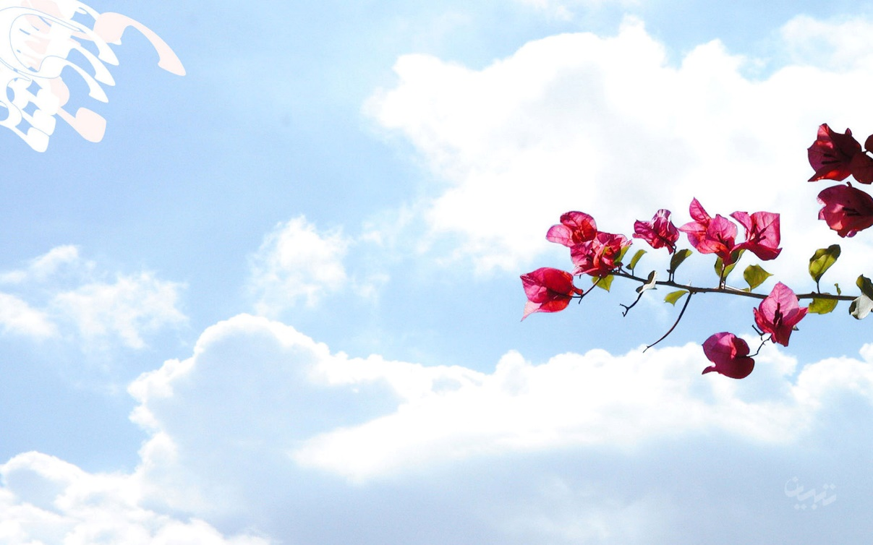
امام زمان علیه السلام را به خورشید پشت ابر تشبیه کرده اند. خورشید پس ابر گرما و روشنایی می دهد، وجود دارد، حاضر است اما در پس ابر پنهان شده است.
امام زمان علیه السلام هم به ما محبت شان و لطفشان و هدایتشان می رسد چه غایب باشند چه ظاهر.

Slide 19
امام رضا علیه السلام در توصیف امام فرمودند:
الاِمام اَنیسُ الرَّفیق؛
امام همنشین و همراهِ با مدارا و مهربان است.
انیس یعنی کسی که با انسان اُنس دارد. دوست و صمیمی است. یعنی امام کسی است که خیلی با ما صمیمی است با ما رفیق است، همراه هست، به ما علاقه دارد. برای ما دعا می کند.
حال این دوست را ما چه ببینیم چه نبینیم، او به فکر ماست و به کمک ما می آید.

Slide 20
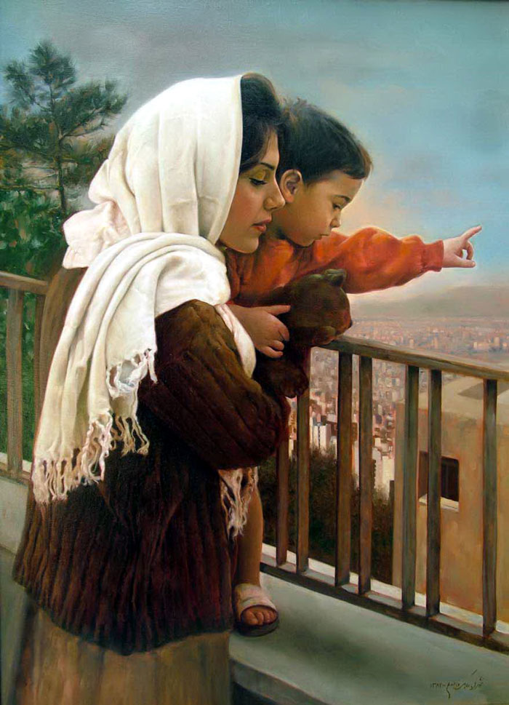
امام رضا علیه السلام فرمودند:
امام مثل مادر مهربان نسبت به فرزند کوچکش است، او مانند پدر دلسوز است.

Slide 21
پدر برای ما زحمت کشیده و دلسوز و مشفق است؛ امام هم دلسوز ماست.
امام از پدر و مادر هم دلسوزتر و مهربان تر است.

Slide 22
می توانیم با امام زمان صحبت کنیم، حرف بزنیم و درد دل کنیم، حضرت حرف ما را گوش می کنند، مشفقانه به ما کمک می کنند، غم ما را می خورند و دلسوزانه و از روی محبت مشکلات ما را حل می کنند.

Slide 23
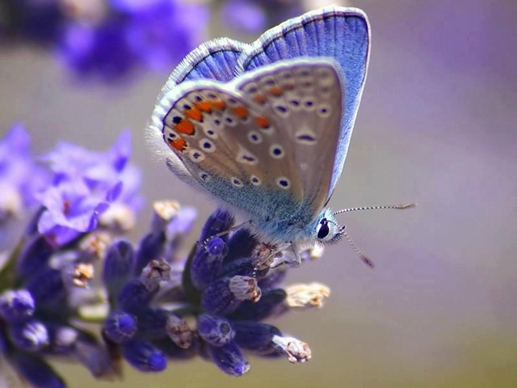
خداوند نعمتهای بسیاری به ما داده است.
نعمتهای خدا دو دسته هستند:
نعمتهای مادی
نعمتهای معنوی

Slide 24
این‌که خداوند توفیق داد تا در جشن میلاد امام زمانمان دور هم جمع شویم، یک نعمت معنوی است.

Slide 25
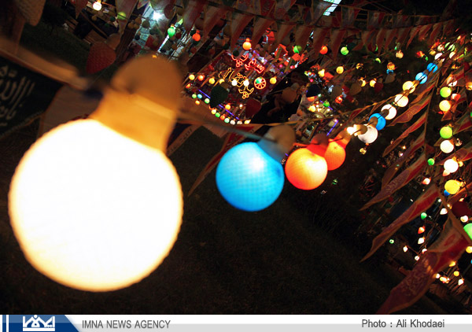
عبد یعنی چه؟
بیاییم با امام زمانمان در همین جشن مبارک آشتی کنیم.

Slide 26
چگونه ارتباطمان را با امام زمان علیه السلام بیشتر کنیم تا به ایشان بیشتر نزدیک شویم؟

Slide 27
برای امام زمان هرروز دعا می‌کنیم. دعای فرج، صلوات، خواندن آیه الکرسی، زیارت آل یس ، دعای عهد و ....

Slide 28
یادمان نمی رود که هر روز برای سلامتی امام زمان علیه السلام صدقه بدهیم تا به امام مهربانمان نشان دهیم ما هم دوستشان داریم.

Slide 29
ما حتی می توانیم دیگران را هم در این تجربه‌ی‌ دلنشینِ دوستی با امام زمان شریک کنیم و دوستای امام زمان را زیاد کنیم.

Slide 30
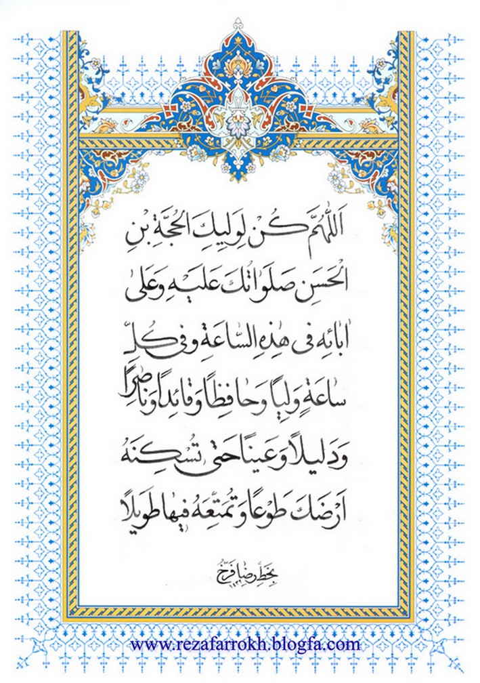
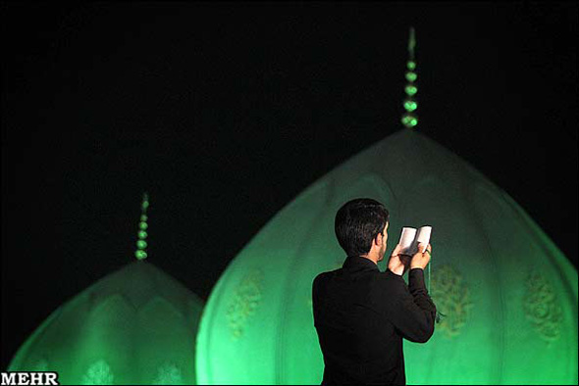
در نهایت با هم برای کوتاه شدن دوران غیبت امام زمان دعا می کنیم...

